Slide 1
Моделирование
2026/27 учебный год

Slide 2
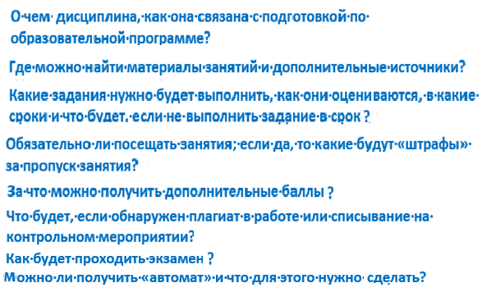

Slide 3
МОДЕЛИРОВАНИЕ
Примерный план лабораторных занятий
1. Основы теории вероятностей (ТВ)
1.1. Введение
1.2. Вводное тестирование по ТВ
1.3. Теоретический материал с Презентацией «Основы ТВ»
2. Обработка результатов измерений и УИР 1.
2.1. Теоретический материал с Презентацией: «Статобработка»
2.2. Выдача задания на УИР 1
2.3. Краткая информация по УИР 1
3. Марковские случайные процессы (МСП) и УИР 2
3.1. Теоретический материал с Презентацией по МСП
3.2. Выдача задания на УИР 2
3.3. Краткая информация по УИР 2
3.4. Прием отчетов по УИР 1
4. Имитационное моделирование (ИМ) и УИР 3
4.1. Теоретический материал по ИМ
4.2. Краткая информация по УИР 3 «Простейшие модели систем»
4.2. Компьютерное тестирование 1: Раздел 1, ТВ и МСП
4.3. Прием отчетов по УИР 1 и УИР 2

Slide 4
МОДЕЛИРОВАНИЕ Примерный план лабораторных занятий
5. Сетевые модели
5.1. Теоретический материал по сетевым моделям
5.2. Краткая информация по УИР 4 «Сетевые модели»
5.3. Прием отчетов по УИР 2 и УИР 3
6. Прием отчетов и тестирование
6.1. Компьютерное тестирование 2: Модели дискретных систем (МДС)
6.2. Прием отчетов по УИР3 и УИР 4
7. Прием отчетов и тестирование
7.1. Компьютерное тестирование 3: Имитационное моделирование (ИМ)
7.2. Прием отчетов по УИР 4
8. Итоговое занятие
8.1. Итоговое тестирование по всем Разделам дисциплины
8.2. Прием должников

Slide 5
Перечень лабораторных работ по дисциплине «Моделирование»
Учебно-исследовательская работа 1 (УИР 1) «Статистический анализ результатов измерений»
Учебно-исследовательская работа 2 (УИР 2) «Исследование систем массового обслуживания на марковских моделях»
Учебно-исследовательская работа 3 (УИР 3) «Моделирование систем массового обслуживания»
Учебно-исследовательская работа 4 (УИР 4) «Моделирование сетей массового обслуживания»

Slide 6
ВАЖНО!!!
Отчеты по текущим учебно-исследовательским (лабораторным) работам следует присылать на проверку в электронном виде не менее чем за 3 дня до защиты и только на почту преподавателя, ведущего лабораторные занятия.
____@itmo.ru
Наименование файла с Отчетом по ЛР должен иметь вид:
<номер группы (без буквы Р)>_<Фамилия студента>_ЛР№
где № = 1, 2, 3, 4
Например:
30000_Иванов_ЛР1
31111_Петров_Андрей_ЛР2

Slide 7
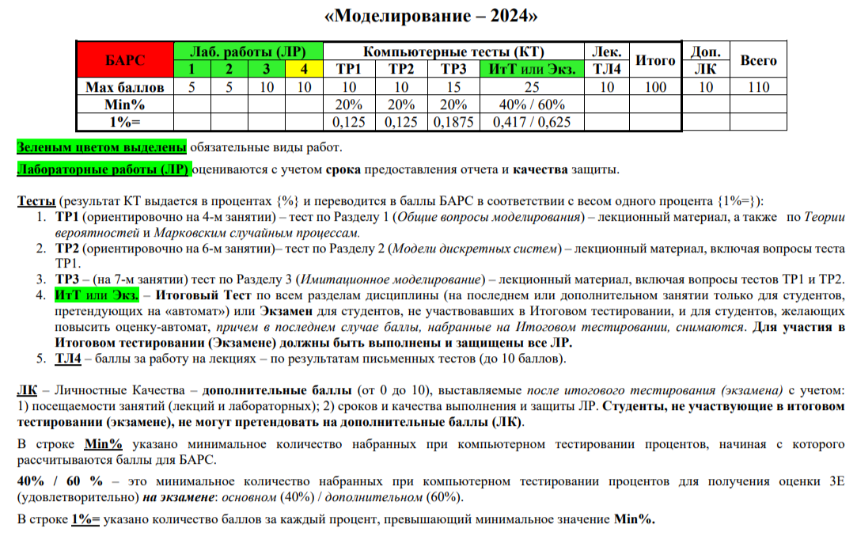

Slide 8
Вводный тест по ТВ
      Дайте определение «случайной величины» и приведите примеры случайных величин.
      В чем разница между непрерывными и дискретными величинами?
      Что такое «вероятность»?
      Что такое закон распределения случайной величины?
      Какие законы распределения случайной величины известны вам?
      Что такое функция распределения вероятностей и какие значения она может принимать?
      Что такое плотность распределения вероятностей и какие значения она может принимать?
      Какую размерность имеет плотность распределения вероятностей, если случайная величина имеет размерность «секунды»?
      Какую размерность имеет функция распределения вероятностей, если случайная величина имеет размерность «метры»?
      Что характеризует математическое ожидание?
      Что характеризует дисперсия?
      Что такое среднеквадратическое отклонение и что оно характеризует?
      Что такое коэффициент вариации и что он характеризует?
      В чем разница между терминами «вариация», «корреляция» и «ковариация»?

